Slide 1
A社の携帯電話契約の
解約率を減少させる事業案
東京大学 グローバル消費者インテリジェンス寄附講座

Slide 2
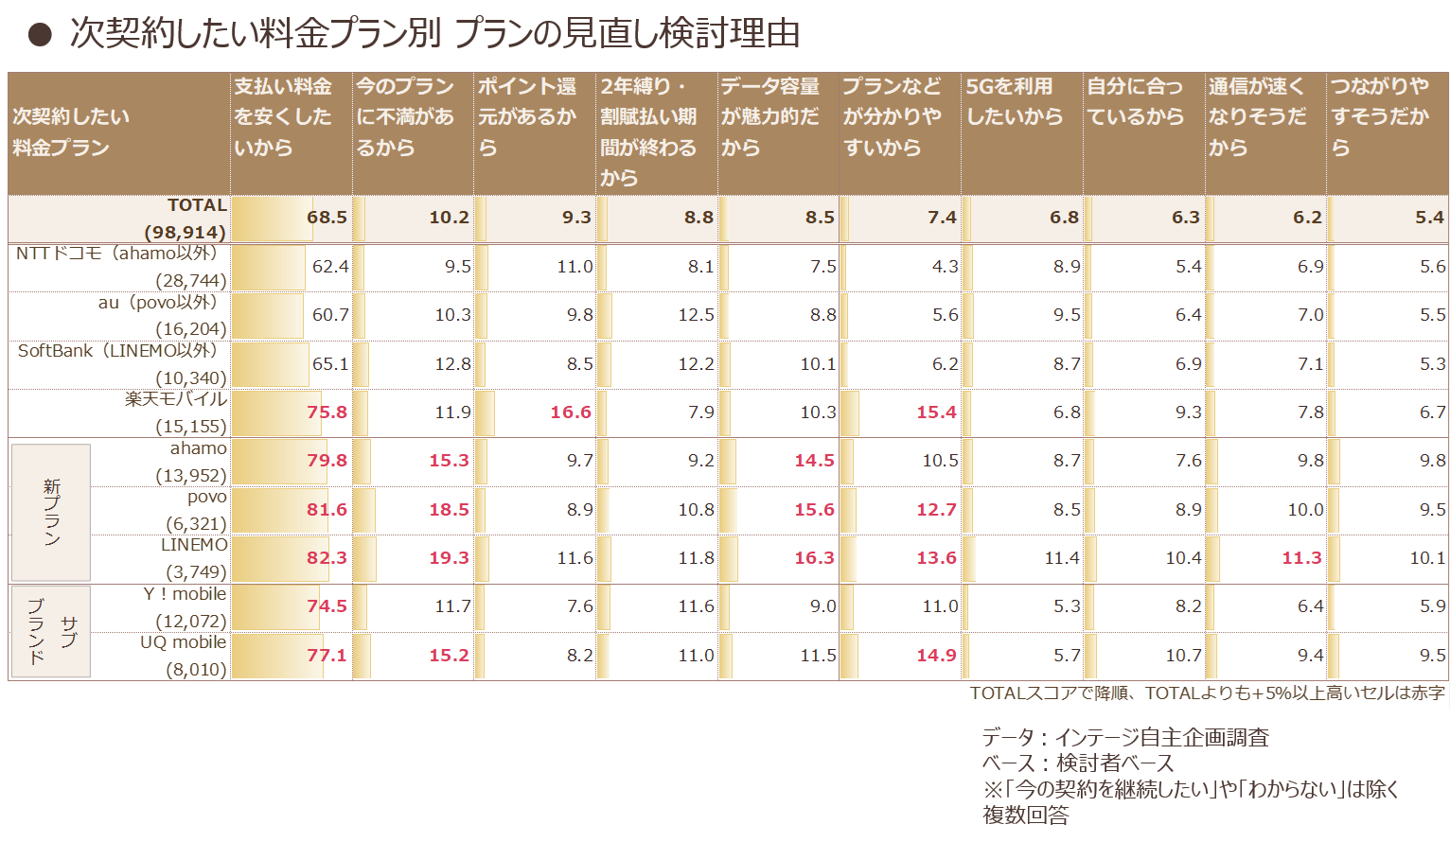
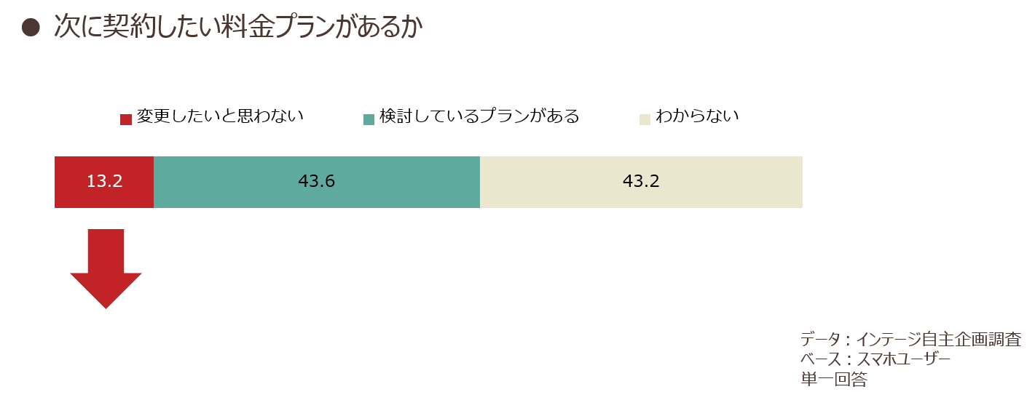
電気通信市場の現状
40～50%のスマホユーザーが、他に検討しているプランがあると回答しています。
その中で70%のユーザーが、支払い料金を安くすることを望んでいます。
携帯会社とプランは多様化しており、良質なサービスによる顧客の確保が重要だといえます。
引用サイト：インテージ「知るギャラリー」 2021年7月12日、2021年7月19日公開記事
通信大手キャリアの低価格新プラン開始 早々にプランを切り替えたユーザーとは？https://gallery.intage.co.jp/newplan/
通信大手キャリアの低価格新プラン開始 契約見直しの影響は？ https://gallery.intage.co.jp/newplan2/

Slide 3
問題設定
今回の事業提案では、A社はアメリカの電気通信会社として、日本の市場への進出を目指しているという状況を設定します。市場は現在の日本を仮定していますが、詳細については以下になります。
対象とする市場：日本の電気通信業界
顧客：日本の一般的な顧客と同じ（所得、年齢、家庭環境、携帯電話の利用...）
A社のシェア率・契約台数・契約者数：中小企業の規模を想定
地域の名称を見ると、提供いただいたデータはアメリカで観測されたと考えられますが、この情報を日本の電気通信市場にも適用できることを仮定しています。

Slide 4
データの紹介
提供いただいたRecordのデータより、使用した特徴量は以下のように解釈しました。
churn: 携帯電話の契約を解約したのかを表す二値変数(1は解約,0は非解約)
mou_Mean: 月次平均利用時間(分)
change_mou: 過去3か月と比較した月次平均利用時間の変化率
totmrc_Mean: 月次平均総支払料金(ドル)
rev_Mean: 月次平均収益額(ドル)
change_rev: 過去3か月と比較した月次平均収益額の変化率
ovrmou_Mean: 超過利用時間(分)
ovrrev_Mean: 超過利用による平均収益額(ドル)
months: サービス利用期間(月)
RecordとClientには共通の識別番号が存在せず、もし両方を結合して使用できれば様々な知見を得られると思います。そうしたデータの管理を今後お願いいたします。

Slide 5
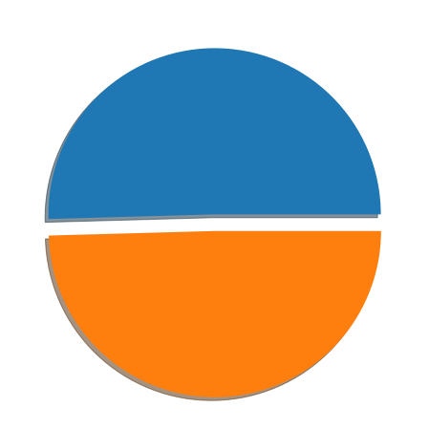
データの可視化
10万人の利用履歴のデータより、解約者数と非解約者数の人数を調査しました。
携帯電話の非解約者数が50438人、解約者数が49562人となりました。
解約率が49.6%と非常に高いことが分かりました。
そこで今回は、解約数を減少させるための事業提案をさせていただきます。
解約者と非解約者の割合
非解約者:
50438人（50.4%）
解約者:
49562人（49.6%）

Slide 6
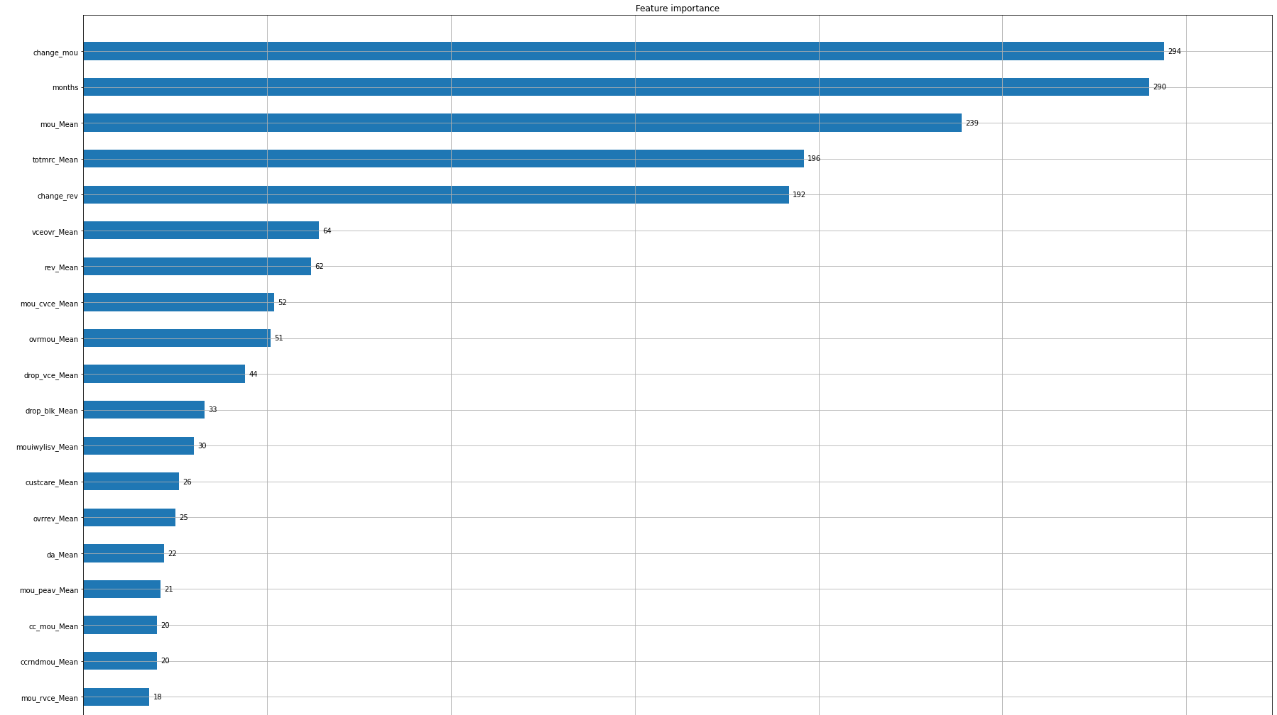
データの可視化
LightGBWという機械学習の手法を用いて、携帯電話の解約と関連がありそうな特徴量を可視化しました。
図の横軸の値が高い変数量ほど関連性が高いと考えられます。

Slide 7
データの可視化
関連性が高く、解約の原因を説明しうる特徴量として、以下に着目しました。
月次平均利用時間、過去3か月と比較した月次利用時間の変化率
月次平均総支払料金
月次平均収益額、過去3か月と比較した月次収益額の変化率
超過利用時間、超過利用による平均収益額
サービス利用期間
以上の項目について、統計的処理（ウィルコクソンの順位和検定）を行ったところ、非解約者と解約者の間には有意な差が見られることを確認しました。
欠損値に関しては、特徴量の平均値で置換しています。
解約者と非解約者に分けて一部の特徴量の可視化をしました。

Slide 8
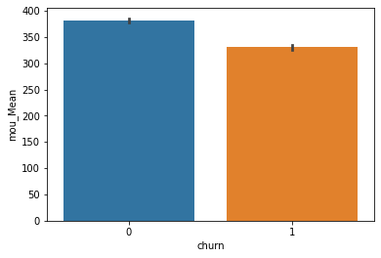
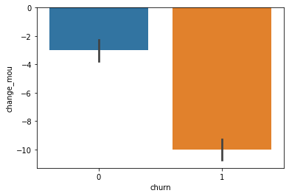
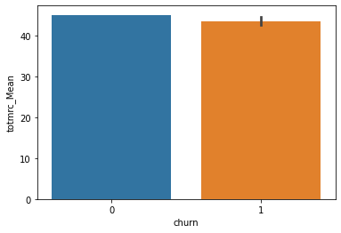
データの可視化
解約者の方が月次平均利用時間は低く、過去3か月と比べて急激に減少している
解約者の方が月次利用料金は低い → 低利用・低料金のプランを利用している
と考えられます。
月次平均利用時間
月次利用時間の変化率
月次平均総支払料金
非解約者
非解約者
解約者
解約者
非解約者
解約者

Slide 9
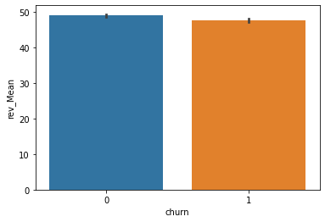
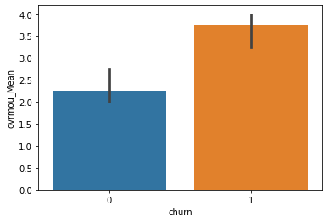
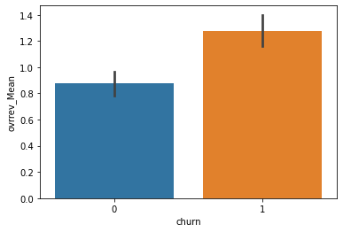
データの可視化
非解約者と比べて、解約者から得られる収益額はそれほど低くはない
→解約者の契約を維持できれば大きな利益となる
解約者の方が超過利用時間は長く、超過利用による収益額も非常に高い
→低料金プランでは使用制限が短いため、超過利用料金は高額になりやすい
以上より解約者の特徴を考察します。
月額平均収益額
超過利用時間
超過利用による平均収益額
非解約者
解約者
解約者
解約者
非解約者
非解約者

Slide 10
考察
解約者の利用時間は短い上に減少傾向にある
→利用時間が短い顧客は低料金のプランを好む
→通常料金のみで使用できる時間が短いため、超過利用時間が長くなりやすい
→超過利用料金が高くかかるため、利用時間の割には支払料金が高くなる
→A社を解約して、他社の低料金プランに変更する
利用時間が低い顧客のために適切な低料金プランを用意する
→多くの顧客の解約を防ぐことができる
→顧客1人当たりの収益額は減少するが顧客の増加により総収益額は上昇する

Slide 11
事業提案
携帯電話の利用(通話)料金に関して、全顧客に以下の単純な仮定を行います。
月次総支払料金 ＝ 毎月の基本料金 ＋ 超過利用料金
超過利用総料金/超過利用時間＝1分当たりの超過利用料金
毎月の利用時間 ＝ 基本料金で利用できる時間 ＋ 超過利用時間
毎月の基本料金、1分当たりの超過利用料金、基本料金で利用できる時間について、それぞれの中央値を料金プランの基準に設定します。
特徴量名 | 顧客数 | 平均値 | 標準偏差 | 最小値 | 第二四分位数 | 中央値 | 第三四分位数 | 最大値
基本料金 | 100000 | 45 | 29 | -101 | 30 | 38 | 53 | 3814
超過料金 | 57397 | 0.35 | 0.19 | 0 | 0.3 | 0.35 | 0.39 | 39.9
基本時間 | 100000 | 472 | 475 | 0 | 142 | 331 | 644 | 12124

Slide 12
事業提案
現在のプランの料金設定：
利用時間にかかわらず毎月支払う必要がある基本料金は38ドルになります
330分を過ぎて利用するとそれ以降は1分につき0.35ドルの超過料金が発生します
新しいプランの料金設定：
毎月の基本料金は35ドルになります
330分を過ぎて利用するとそれ以降は1分につき0.2ドルの超過料金が発生します
顧客によって基本料金や超過料金、基本利用時間は異なりますが、各項目の中央値を掲載しています。
新しいプランで契約すると、基本料金が3ドル、超過料金が0.15ドルだけ減少すると考えます。

Slide 13
事業提案
現在のプランによる収益見込み：
仮に10万人がプランに契約していると総収益は5871998ドルになります
平均的な顧客1人から58.7ドルだけの収益を得ることができると仮定します
新しいプランによる収益見込み：
10万人の総収益は3272326ドルになります
平均的な顧客1人から32.7ドルだけの収益を得ることができると仮定します
8つの特徴量を用いて、現在と新しいプランの解約率をそれぞれ予測します。
低料金プランを導入するときの特徴量は：
・月次総支払料金、月次平均収益額、超過利用による平均収益額が減少します
・それ以外の5つの特徴量については、現在のプランと同じだと仮定します

Slide 14

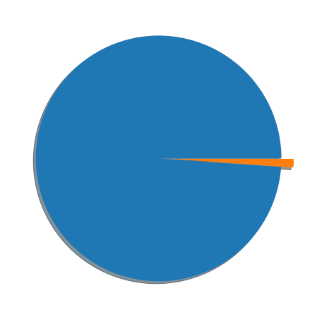
効果の定量評価
基本料金が3ドル、1分当たり超過利用料金が0.15ドルだけ減少するとき...
→LightGBWの予測によると解約率は47.7%から1.2%にまで減少します
10万件のデータを、学習データ7万件、テストデータ3万件に分割しました
予測精度は0.656（0～1の値を取り、1に近いほど予測精度が高いことを意味します）
非解約者:
15701人（52.3%）
非解約者:
29667人（98.8%）
解約者:
14299人（47.7%）
解約者:
333人（1.2%）

Slide 15
効果の定量評価
現在のプランから得られる収益額は：
58.7ドル（平均的な顧客1人からの収益額）× 15701人（解約者の予測人数）
＝ 921648ドル
新料金プランから得られる収益額は：
32.7ドル（平均的な顧客1人からの収益額）× 29667人（解約者の予測人数）
＝ 970110ドル
新料金プランを導入することによる純利益は：
（現在のプランの収益額）ー（新料金プランの収益額）＝ 48462ドル
したがって、提案した低料金プランは毎月の収益額の増加に繋がるといえます。

